Slide 1


Slide 2
Bài 25
Phòng, tránh đuối nước

Slide 3
Khởi động
Bài hát: “Bé yêu biển lắm”

Slide 4
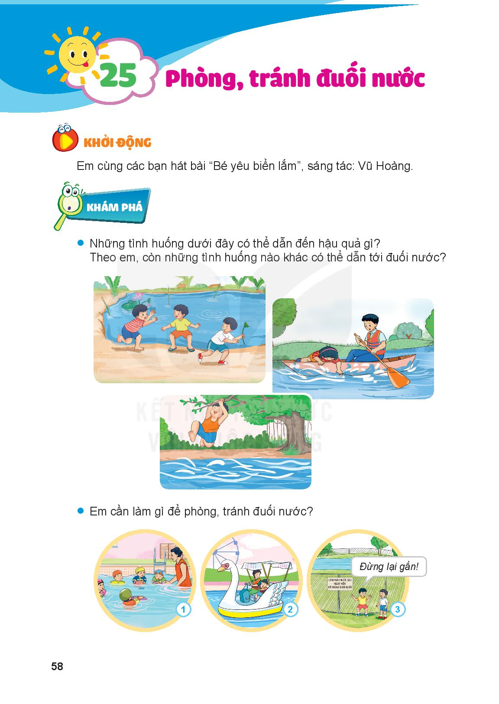
Khám phá
Những tình huống dưới đây có thể dẫn đến hậu quả gì ?
Theo em, còn tình huống nào khác có thể dẫn đến đuối nước?

Slide 5
Khám phá
Em cần làm gì để phòng tránh đuối nước ?

Slide 6
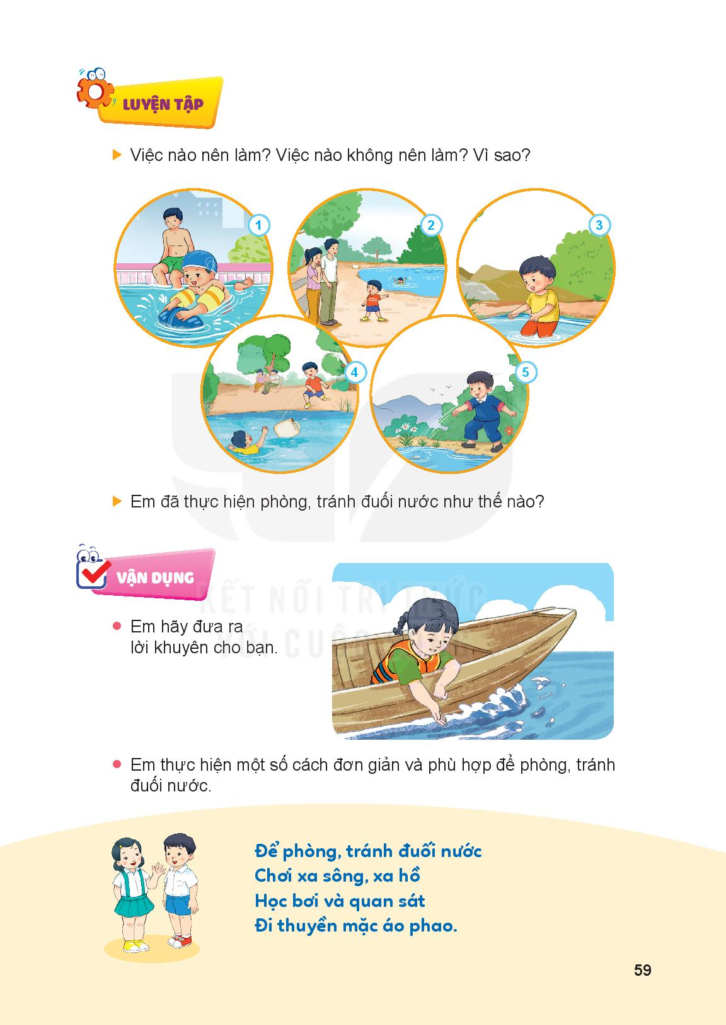
Luyện tập
Việc nào nên làm? Việc nào không nên làm? Vì sao?

Slide 7
Luyện tập
Em đã thực hiện phòng, tránh đuối nước như thế nào?

Slide 8
Vận dụng
Em hãy đưa ra lời khuyên cho bạn.

Slide 9
Vận dụng
Em thực hiện một số cách đơn giản và phù hợp để phòng, tránh đuối nước.

Slide 10
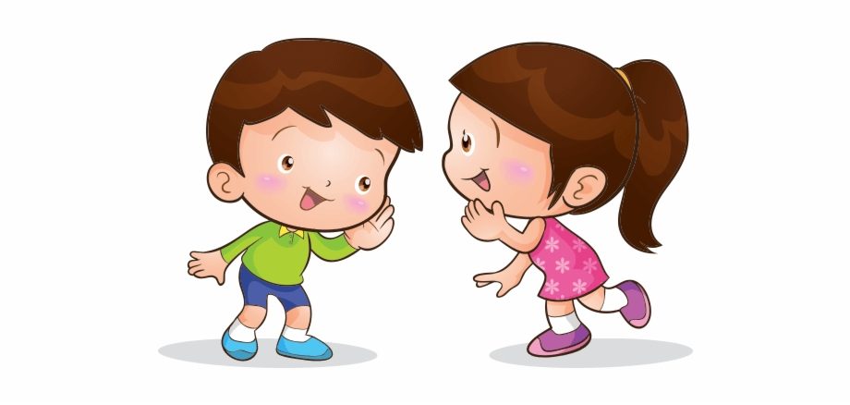
Vận dụng
Đề phòng tránh đuối nước
Chơi xa sông, xa hồ
Học bơi và quan sát
Đi thuyền mặc áo phao.

Slide 11

Chóc thÇy c«, c¸c con cïng
gia đình m·i m·i
h¹nh phóc !

